Slide 1


Slide 2

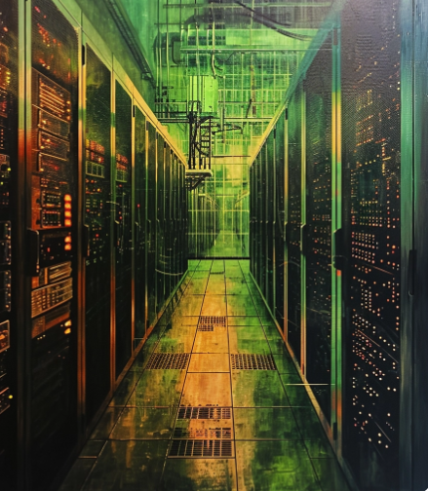
Workshop Windows Forensic
HackConRD 2024

Slide 3




┌──(woden㉿Marduk)-[~/APAP_CORP] └─$ Whoami
- Dominicano, 30+=1 años
- Application Security(AppSec)
- Guru at HackTheBox
Tolkiendili / Anime n Manga
Staff de RedTeamRD
Curioso por naturaleza
Gamer por estrés.
https://g4l1l30.com
“The only truly secure system is one that is powered off, cast in a block of concrete and sealed in a lead-lined room with armed guards --- and even then, I have my doubts.” --- Eugene H. Spafford
@G4l1l302
robert-encarnación0x

Slide 4
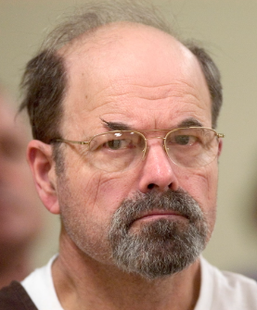
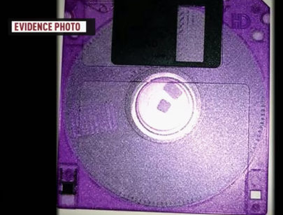
Importancia….
Dennis Rader AKA BTK (Bind, Torture and Kill)
Do you know this guy ---- > ?

Slide 5

Fred Rocba Case
Fred Rocba es víctima de un robo de propiedad intelectual. Es un ingeniero contratado relativamente nuevo (2020‐10‐24) que trabaja de forma remota para SRL. Su principal sistema de trabajo era una nueva Microsoft Surface enviada desde SRL.
2020‐11‐14 UTC: Mientras estaba de vacaciones planificadas, irrumpieron en la casa de Fred y aparentemente el robo tuvo como objetivo su computadora portátil SRL. Se desconoce si alguna propiedad intelectual fue robada o en riesgo.

Slide 6
Fred Rocba Case
Estas son las fechas iniciales proporcionadas por el equipo de incidentes de SRL y a través de entrevistas con Fred Rocba.
Fechas importantes
2020-10 -24: Entrevista y trabajo aceptados
2020-10-24: Fred recibe una nueva computadora portátil Microsoft Surface para trabajo remoto, usando aplicaciones en la nube y VPN. Fred usa su propia cuenta de Microsoft e instala aplicaciones propias
2020-10-26 - 2020-11-10: Fred comienza a trabajar en SRL
2020-11-10: Fred Rocba se va de vacaciones a Disney World (planeado antes de aceptar su nuevo trabajo)
2020-11-14: La casa de Fred tiene un intruso apuntando a su sistema de SRL (dejado conectado) y archivos de SRL. Se desconoce qué fue extraído del sistema de Fred.

Slide 7

Teoria + Lab 1 – Image mounting

Slide 8
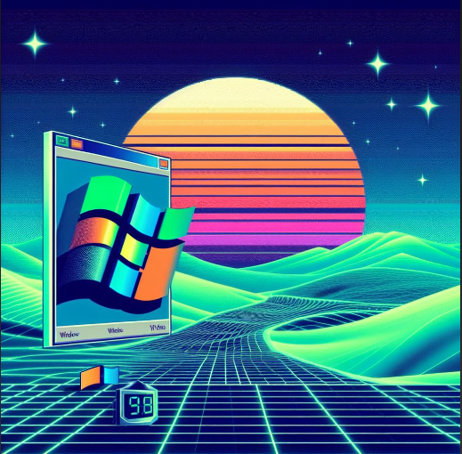
Core Windows Forensic
Compresion del sistema operativo y las aplicaciones
Un examinador/analista forense debe tener un sólido entendimiento del sistema operativo y la aplicación que está examinando. Solo al entender el sistema operativo y las aplicaciones en el sistema que estás examinando podrás saber dónde buscar evidencia de una acción

Slide 9

Comprensión de la Evidencia Creada
La evidencia de una acción o actividad es creada tanto por el usuario de la computadora como por el sistema en sí mismo.
Ejemplo de evidencia creada por las acciones de un usuario podría ser la creación de un archivo tipo Shortcut cuando un archivo es abierto por el usuario
Entender qué tipos de evidencia se crean, cómo se crean y por qué, te ayudará a ser un mejor examinador.

Slide 10

Image Mounting
Algunos de los muchos beneficios de montar imágenes forenses son que los examinadores, e incluso investigadores sin entrenamiento forense, pueden ver e interactuar con los archivos montados en su aplicación nativa o la aplicación asociada instalada localmente en la máquina del forense

Slide 11
Image Mounting
De esta forma podemos decir de los beneficios de Image Mounting :
Interactuar con archivos utilizando su aplicación nativa o asociada.
Ejecutar aplicaciones de detección de antivirus y malware.
Compartir con computadoras remotas (trabajo en equipo)
Copiar archivos fuera de la imagen.
Mantener la integridad forense.

Slide 12

Arsenal RECON
Arsenal Recon se centra en proporcionar herramientas avanzadas para la adquisición, análisis y presentación de evidencia digital en investigaciones forenses.
Entre sus características:
Montar en modo de solo lectura como unidad o dispositivo físico
- Tipos de montaje:
-Imágenes RAW/DD, E01, S01, AD1 y L01

Slide 13
Lab 1 – Montar imagenes de disco usando Arsenal Image Mounter

Slide 14

Teoria + Lab 1.2 y 1.3 – Triage Imaging con Kape

Slide 15
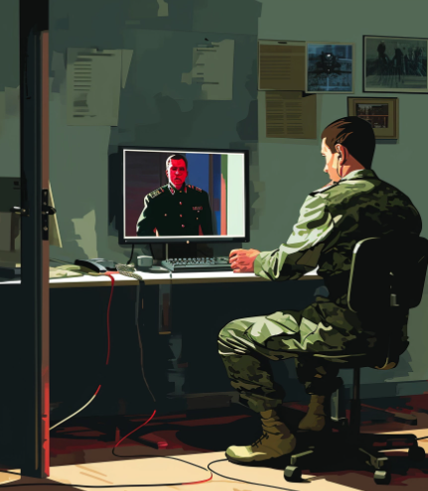
Triage Acquisition
Triage Acquisition es una metodología en el campo de la Informática Forense y la Respuesta a Incidentes (DFIR, por sus siglas en inglés) que se utiliza para adquirir rápidamente datos forenses relevantes de un sistema o dispositivo digital
La Triage Acquisition se utiliza principalmente en situaciones donde el tiempo es un factor crítico
No reemplaza la adquisición forense completa y exhaustiva, sino que complementa este proceso al proporcionar una visión inicial de la situación y permitir una acción rápida

Slide 16
Triage Acquisition
Step by Step Triage acquisition:
En el paso a paso sobre un triage acquisition tenemos :
Image RAM: Es decir, capturar la memory
Check Disk Encryption: Nos apoyamos de herramientas como EDD.EXE
Create Quick Triage Image: Nos apoyamos de herramientas como KAPE
Análisis del Triage image: Usamos la misma herramienta de KAPE para el análisis
Image Entire Hard Drive: Solamente si es necesario, se crea una imagen del disco

Slide 17

1 - Image RAM
La adquisición de memoria se ha convertido en uno de los cambios más importantes en el campo de la informática forense. La adquisición de memoria no es algo nuevo; ha estado presente durante más de 15 años
Los datos volátiles se refieren a los datos que desaparecerán o serán destruidos una vez que el sistema informático se apague

Slide 18

¿Qué hay en la memoria y por qué debe ser adquirida?
En la memoria podemos encontrar lo siguiente:
Procesos
Archivos abiertos y llaves de registros
Conexiones de Red
Configuración de parámetros
Encryption keys and passwords
Memory – only exploits / rootkit
Fuck around and...find out < --- Video

Slide 19
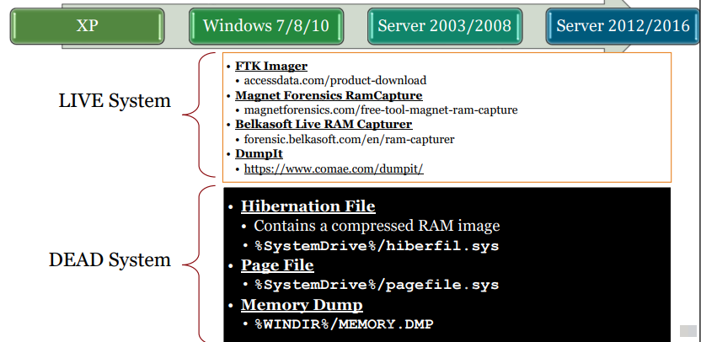

Slide 20

2 - Check Disk Encryption
¿Hay algo que sugiera que el dispositivo podría estar utilizando algún tipo de cifrado?
¿Hay tal vez una carpeta/volumen cifrado que esté actualmente montado, y una vez que desconectes la corriente, es posible que no tengas acceso al contenido de esa carpeta/volumen?
¿Qué pasa si el disco está cifrado completamente?

Slide 21

3 - ¿Qué contiene un Triage Image?
Un triage image contiene los siguientes artefactos:
Registry hives y backups
LNK Files
Jump Lists
Prefetch
Event Logs y PnP Logs
Data del browser
Recycle Bin
Master File Table (MFT)
NTFS journal files
Pagefile y Hibernation files

Slide 22

KAPE
KAPE es una herramienta desarrollada por Eric Zimmerman que se utiliza en el campo de la informática forense para la recopilación, análisis y extracción de artefactos digitales de sistemas informáticos

Slide 23
¿Por qué usar KAPE?
KAPE está impulsado por Target y Modules.
Tanto los Target como los Modules se definen utilizando YAML
Target: Collecta archivos/ folders
Modules: Procesa archivos /folders, también puede correr programas para colectar la memoria

Slide 24
Lab 2 y 3 – Triage Image y Mounting

Slide 25
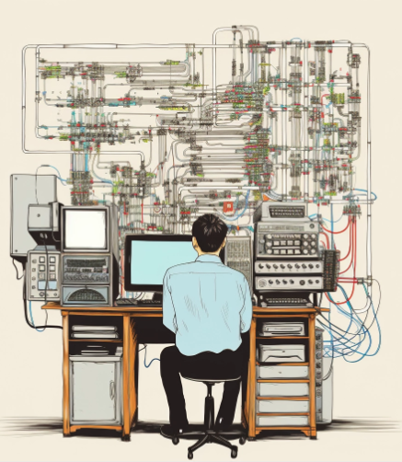
Teoria + Lab 1.4 User Account Profiling

Slide 26

Windows Registry
El registro (registry) es una colección de archivos de base de datos que almacenan datos de configuración vital para el sistema. Almacena información sobre software, hardware y componentes del sistema.
El registro tiene four root keys:
HKEY_CLASSES_ROOT
HKEY_CURRENT_USER
HKEY_LOCAL_MACHINE
HKEY_USERS.

Slide 27

Cont. Windows Registry
El registro se puede acceder tanto en un sistema en funcionamiento como sin conexión. o. La mayoría de los archivos se almacenan en el directorio
\%WINDIR%\system32\config.
Estos archivos de registro se denominan DEFAULT, SAM, SECURITY, SOFTWARE y SYSTEM. Los archivos corresponden a su significado en el registro

Slide 28

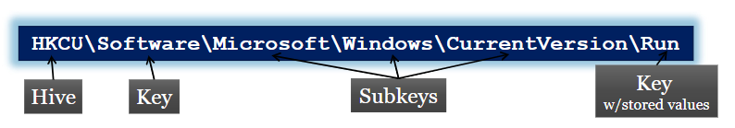
Registry Key, values y Registry Hives
Hasta ahora tenemos lo siguiente sobre registry keys, values y registry hives
Key: Son similares a los folders y subfolders, respectivamente keys y subkeys, los mismos producen una jerarquía de folder/directorio
Values: Datos almacenados dentro de una key, contiene data en forma de : string, binary data, integers, lists.

Slide 29
Cont. Registry Key, values y Registry Hives
Los hives del registro en una máquina en vivo y encendida lucen muy diferentes de lo que lo harían al analizar una máquina sin conexión La mayoría de las personas, al leer sobre los hives del registro en línea (maquina encendida) , se encontrarán con su nombre formal.
HKEY_LOCAL_MACHINE (HKLM)
SAM
Security
SYSTEM
SOFTWARE
HKEY_CURRENT_USER(HKCU)
NTUSER.DAT

Slide 30
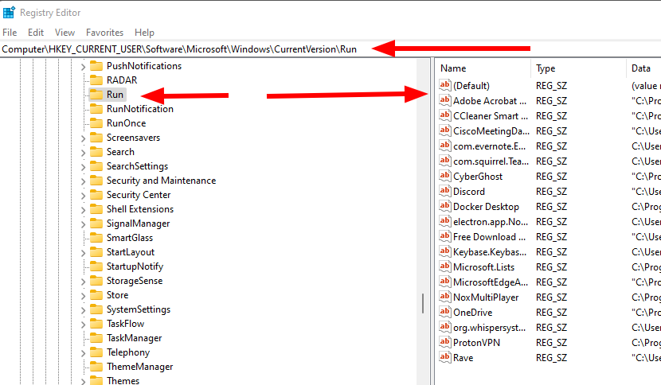
Online (Maquina encendida): Usamos regedit.exe

Slide 31
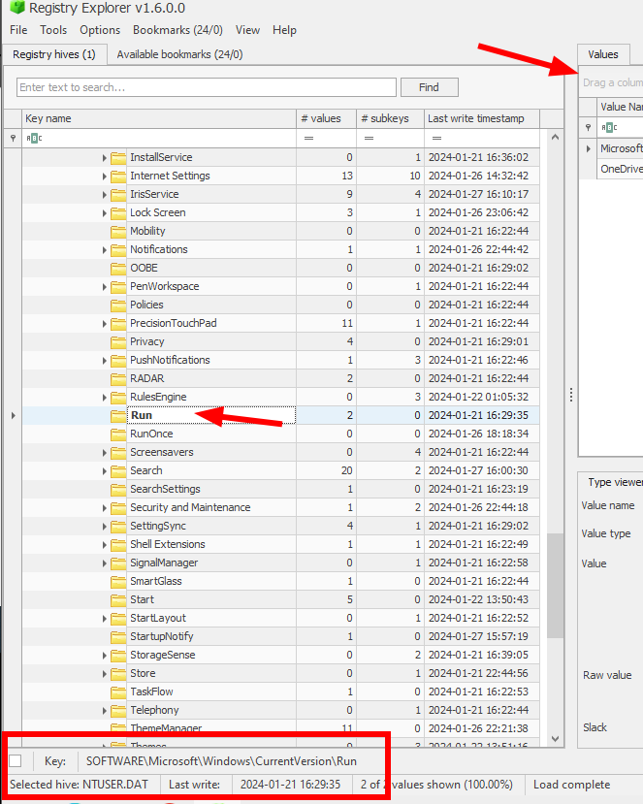
Offline: Para esto nos apoyamos de una herramienta llamada Registry Explorer, tan fácil como clickear “Open Registry Hive”

Slide 32
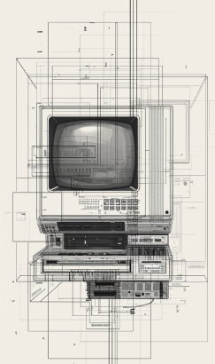
Cont. Windows Registry – Hive SYSTEM
Almacena el HKEY_LOCAL_MACHINE\SYSTEM, incluida la configuración de hardware y servicios.
También enumerará la mayoría de los nombres de dispositivos en bruto(UUID) para volúmenes y unidades en el sistema, incluidas las USB Keys.

Slide 33

Cont. Windows Registry – Hive SOFTWARE
Almacena datos del HKEY_LOCAL_MACHINE\SOFTWARE, donde se encuentran todas las configuraciones de las aplicaciones.
Los programas/productos de Windows también tienen sus configuraciones almacenadas aquí

Slide 34

Cont. Windows Registry – NTUSER.DAT
Contiene la configuración y ajustes del entorno, lo que incluye una gran cantidad de datos identificables relacionados con la actividad del usuario.

Slide 35

Cont. Windows Registry – SAM
Contiene todas las cuentas de usuario locales y grupos. Se encuentra en su sistema en HKEY_LOCAL_MACHINE\SAM.

Slide 36
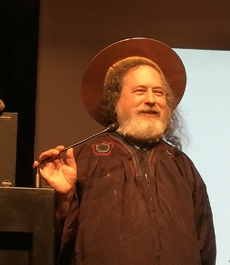
Cont. Windows Registry – SECURITY
Contiene toda la información de seguridad utilizada por el SAM y el sistema operativo, incluidas las políticas de contraseñas, la información de membresía de grupos y más.

Slide 37

Cont. Windows Registry – AMCACHE.HVE
Hizo su debut en Windows 8 pero ha sido agregado a Windows 7 a través de actualizaciones. Este archivo se utiliza para la capacidad interna de compatibilidad de aplicaciones que permite que Windows ejecute binarios más antiguos encontrados en versiones anteriores de sus sistemas operativos

Slide 38
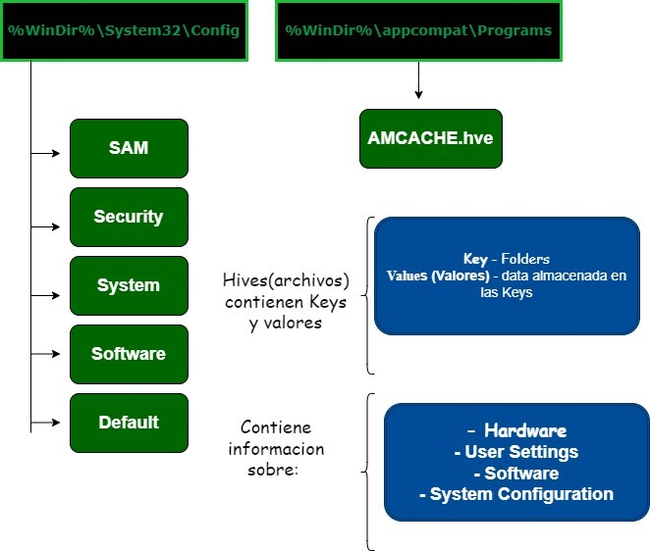

Slide 39

User Registry Hive
Cada usuario que ha utilizado la máquina tendrá esta sección: %UserProfile%.
Puede mostrar los últimos comandos ejecutados en el sistema, así como los archivos que se abrieron. También puedes ver qué archivos se guardaron por última vez en el sistema Windows.
El hive NTUSER.dat contiene todas las claves relacionadas con el usuario específico. Se encuentra en el sistema en HKEY_CURRENT_USER.
En sistemas Windows 7-11, hay un hive adicional creado en C:\Users\<username>\AppData\Local\Microsoft\Windows\UsrClass.dat.

Slide 40
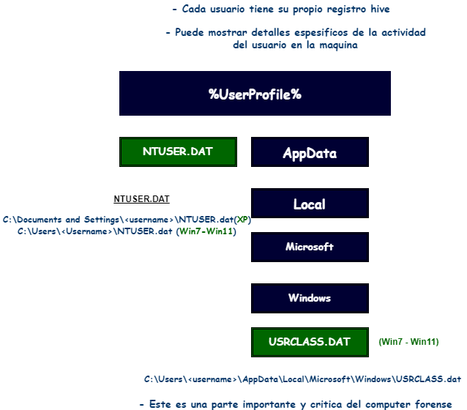

Slide 41

Analizando SAM hive o el arte de profiling Users y groups
Perfilar a un usuario es críticamente importante para un caso. Es útil saber con qué frecuencia un usuario ha iniciado sesión en una máquina específica, la última vez que inició sesión, el último inicio de sesión fallido y la política de contraseñas

Slide 42
Cont.Analizando SAM hive o el arte de profiling Users y groups
SAM: Profiling Users/ Groups
Username
Relative Indentifier (RID)
User Login Information
• Last Login • Last Failed Login • Logon Count (not incremented if using an MS account to log in) • Password Policy • Account Creation Time
Group Information
• Administrators • Users • Remote Desktop Users

Slide 43
Cont.Analizando SAM hive o el arte de profiling Users y groups
Profiling Local Users
Proposito
Enumera las cuentas locales del sistema y sus identificadores de seguridad equivalentes.
Ubicacion
SAM\Domains\Account\Users\
¿Porque esto es importante?
Descubrir el nombre de usuario y el RID asignado a ellos Capaz de ver una variedad de información relacionada con la actividad del usuario. Last Login Last Failed Login Logon Count Password Policy Account Creation Time

Slide 44
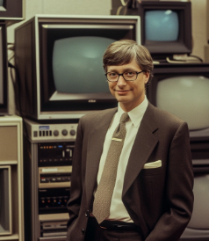
Cont.SAM hive o el arte de profiling Users y groups
El hive SAM nos ayudará a enumerar todos los usuarios que tienen un perfil en la máquina.
Nota: El conteo de Último Inicio de Sesión no se incrementará si se utiliza una cuenta de MS. Una cuenta local (no MS) seguirá incrementándose.

Slide 45

Lab 1.4 : User Account Profiling

Slide 46

Teoria + Lab 5 – System Profiling

Slide 47

Examinando la conf. del hive SYSTEM
Overview de la configuración de SYSTEM
Identificar la version del OS de Microsoft
Current Control Set
Computer Name
Time Zone de la maquina
Network Interfaces
Historical Networks
Network Types
System Autostart Programs
Last Shutdown Time

Slide 48

Identificar la versión del OS de Microsoft
La versión del sistema operativo Windows es crucial para asegurarse de que estás encontrando y utilizando de manera precisa los artefactos correctos durante el proceso análisis.
Los directorios, tipos de artefactos e incluso los programas predeterminados cambian según la versión y el service pack del sistema operativo Windows.
Esta clave se encuentra en el registro SOFTWARE: SOFTWARE\Microsoft\Windows NT\CurrentVersion

Slide 49
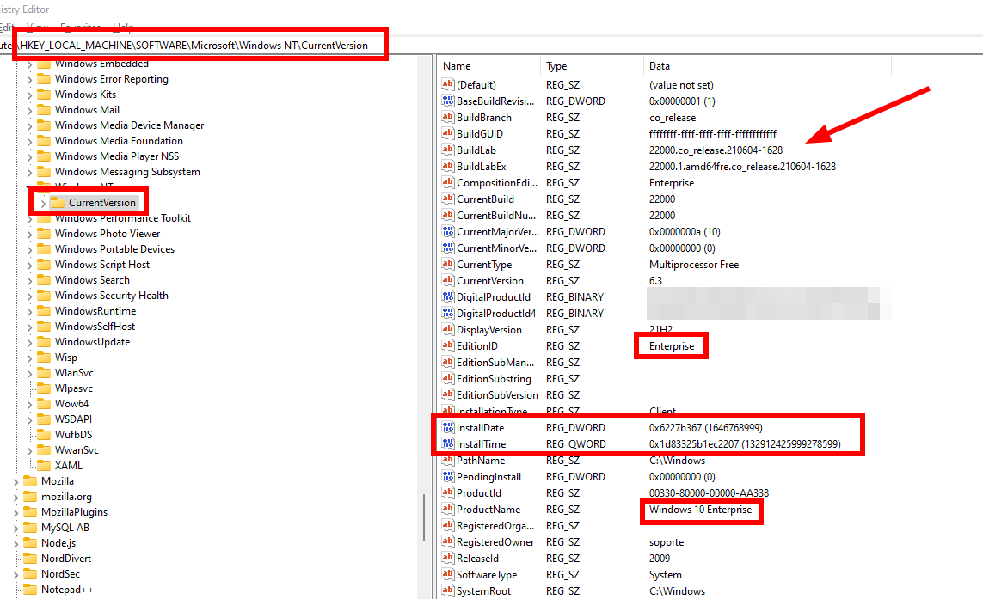
Cont.Identificar la versión del OS de Microsoft

Slide 50

Identificar el CurrentControlSet(I)
Contiene configuraciones del sistema necesarias para controlar el arranque del sistema, como información de controladores y servicios.
Se localiza en : SYSTEM\Select
¿Por qué generalmente hay dos conjuntos de control (ControlSet001 y ControlSet002)?

Slide 51
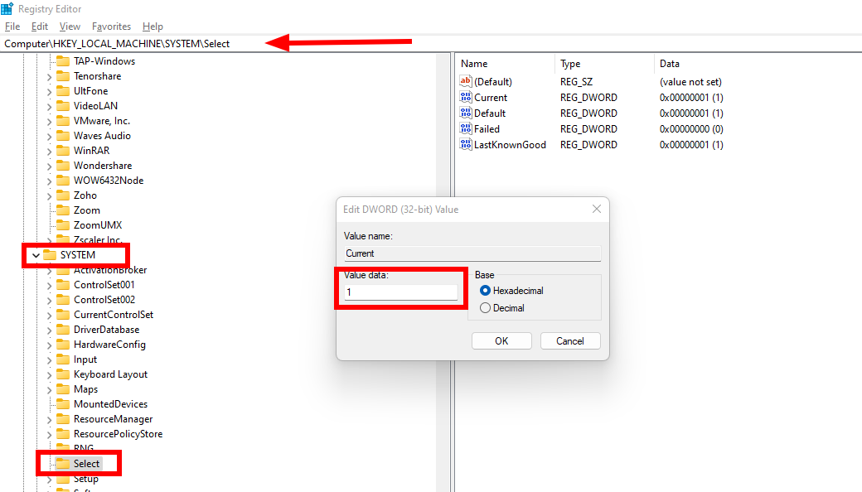
Cont.Identificar la versión del OS de Microsoft

Slide 52
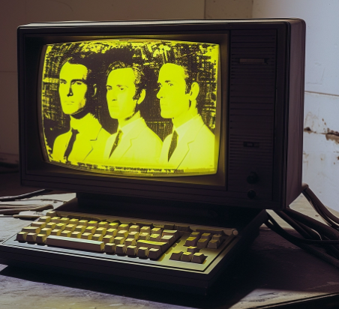
Computer Name
El nombre del equipo es útil principalmente para fines de registro y verificación, pero no debe pasar desapercibido.
Localización: SYSTEM\CurrentControlSet\Control\ComputerName\ComputerName

Slide 53
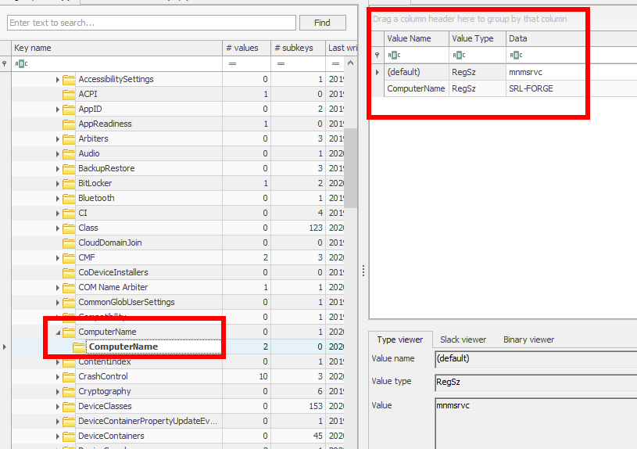
Cont.Identificar la versión del OS de Microsoft

Slide 54

TimeZone Information
¿Porque esto es Útil?
La actividad temporal es increíblemente útil para la correlación de actividades.
Los archivos de registro internos y las fechas/horas estarán basados en la información de la zona horaria del sistema.
Es posible que tengas otros dispositivos de red y necesitarás correlacionar la información con la información de la zona horaria recopilada aquí.
Localización: SYSTEM\CurrentControlSet\Control\TimeZoneInformation

Slide 55
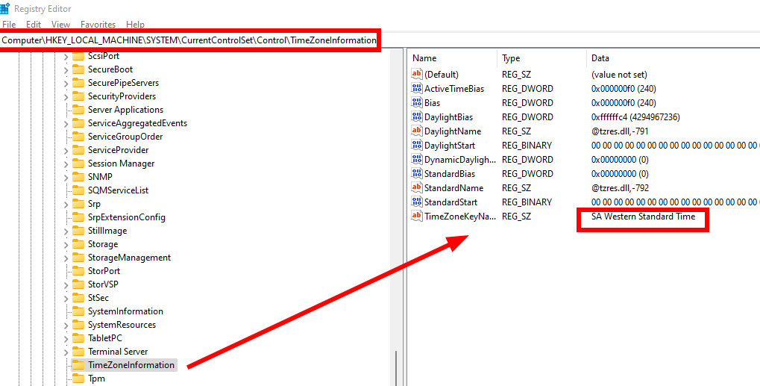
Cont.Identificar la versión del OS de Microsoft

Slide 56
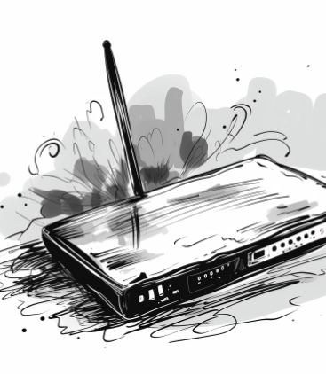
Network Interfaces
La ubicación clave se encuentra aquí en el hive del sistema (SYSTEM):
SYSTEM\CurrentControlSet\Services\Tcpip\Parameters\Interfaces
Enumera las interfaces de red de la máquina.
Puede determinar si la máquina tiene una dirección IP estática o si está configurada por DHCP.
Vincula la máquina a la actividad de red que se registró.
Obtiene el GUID de la interfaz para un perfil adicional en las conexiones de red.

Slide 57

Historical Networks – Network List Keys
Propósito:
Identifica las redes a las que se ha conectado el ordenador.
Identifica el nombre de dominio/nombre de intranet.
Identifica el SSID (Service Set Identifier).
Identifica la dirección MAC de la puerta de enlace.

Slide 58

Network Profiles Key – First and Last Times Connected
Propósito:
Identifica el tipo de red a la que se conectó la computadora.
Identifica los SSID inalámbricos a los que la computadora se conectó anteriormente.
El tiempo se registra en HORA LOCAL, NO UTC.
Poder identificar el tipo de red será útil para determinar cómo un usuario se conectó a un nombre de red definido

Slide 59
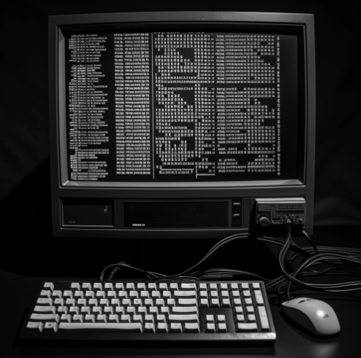
System Boot autostart Programs
Propósito:
Enumera programas que muestran persistencia, que se ejecutan al inicio de sesión del usuario o al inicio del sistema
¿Por que es útil?
Determinar los programas que se iniciarán automáticamente.
Útil para encontrar malware en una máquina que se instala en el arranque, como un rootkit.
Observar cuándo se actualizó por última vez la clave de tiempo; generalmente sería la última vez que se inició el sistema.

Slide 60
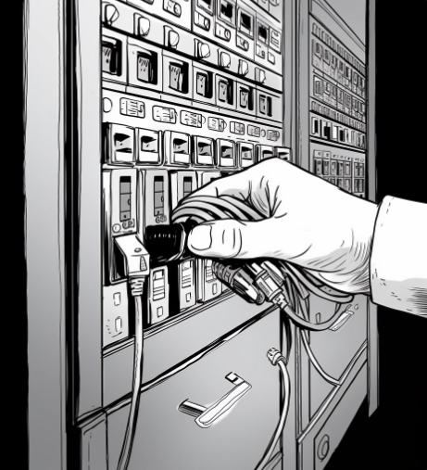
Shutdown Information
Propósito:
Descubrir cuándo fue la última vez que se apagó el sistema
Descubrir cuántas veces se ha apagado exitosamente el sistema
¿Por que es útil?
La última hora de apagado puede ser útil para detectar ciertos tipos de actividad.
El conteo de apagados también muestra si el usuario suele apagar correctamente su máquina.

Slide 61

Laboratorio 1.5 – System Profiling

Slide 62

Teoria + Lab 6 – User Activity Profiling via NTUSER.DAT
Analizando la actividad de archivos de los usuarios: NTUSER.DAT

Slide 63

Win7 Search History
Aunque Windows Vista no tiene ningún valor de búsqueda registrado en el registro, Windows 7 y Windows 8/10/11 sí lo hacen.
La clave del registro llamada "WordWheelQuery" se ha encontrado a partir de Windows 7 en adelante. WordWheelQuery registrará las búsquedas históricas de programas y archivos en la máquina.
Localización
NTUSER.DAT\Software\Microsoft\Windows\CurrentVersion\Explorer\WordWheelQuery

Slide 64
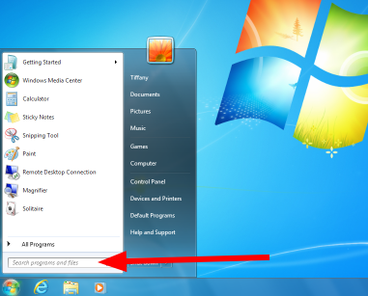
Cont.Win7 Search History

Slide 65
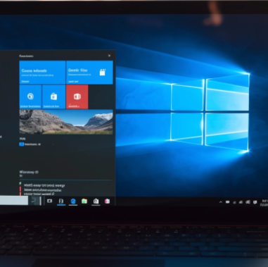
Win8/10/11 Search History
WordWheelQuery sigue existiendo, pero está limitado a las búsquedas realizadas a través de la barra de búsqueda del Explorador.
Localización:
NTUSER.DAT\Software\Microsoft\Windows\CurrentVersion\Explorer\WordWheelQuery

Slide 66
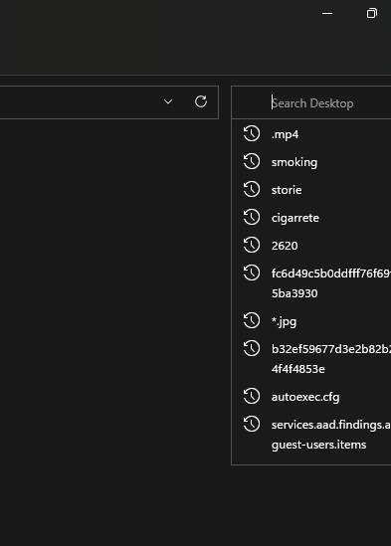
Cont.Win8/10/11 Search History

Slide 67

Typed Paths
Localización : NTUSER.DAT\Software\Microsoft\Windows\CurrentVersion\Explorer\TypedPaths
Esta clave mostrará cuándo has escrito manualmente una ruta en el menú Inicio o en la barra de exploración.
Esta clave sería útil en una situación en la que estás tratando de demostrar que el usuario tenía conocimiento específico de una ubicación

Slide 68
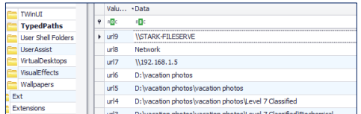
Cont.Typed Paths

Slide 69
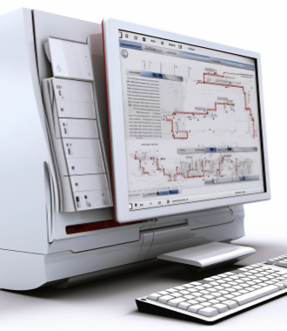
RecentDocs via Registry Explorer
File Opening/ Creation
Localizacion
NTUSER.DAT\Software\Microsoft\Windows\CurrentVersion\Explorer\RecentDocs
Los documentos más recientes utilizados en sistemas Windows XP a Windows 10 pueden examinarse fácilmente al observar la clave RecentDocs. Esta clave y las subclaves debajo de ella son extremadamente valiosas cuando se busca actividad relacionada con un archivo específico.

Slide 70
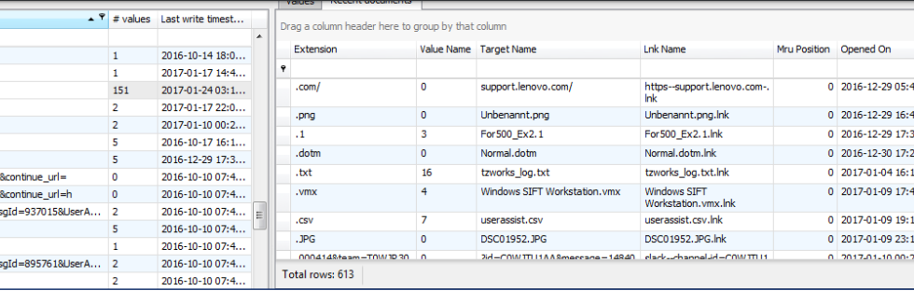
RecentDocs via Registry Explorer

Slide 71
Microsoft Office File MRU
Cada version de Office se puede encontrar en el registro, unos ejemplos: 15.0 = Office 2013 11.0 = Office 2003 14.0 = Office 2010 10.0 = Office XP 12.0 = Office 2007
NTUSER.DAT\Software\Microsoft\Office\VERSION
Microsoft 365 Versions 16.0 = Office 2016/2019/M365
NTUSER.DAT\Software\Microsoft\Office\VERSION\\User MRU\LiveID_####\File MRU NTUSER.DAT\Software\Microsoft\Office\VERSION\\User MRU\ADAL_####\File MRU

Slide 72

Explorer Common Dialog Box.
Localizaciones:
OpenSaveMRU[ File Opening/Creation ]:
NTUSER.DAT\Software\Microsoft\Windows\CurrentVersion\Explorer\ComDlg32\OpenSavePidlMRU
LastVisitedMRU [ProgramExecution]
HKCU\Software\Microsoft\Windows\CurrentVersion\Explorer\ComDIg32\LastVisitedMRU

Slide 73
Cont.Explorer Common Dialog Box.
Windows tiene algunos cuadros de diálogo básicos que todos los programas utilizan rutinariamente.
¿Alguna vez has notado que cuando "guardas o abres un archivo", podríamos recordar la ubicación donde guardaste o abriste un archivo?

Slide 74
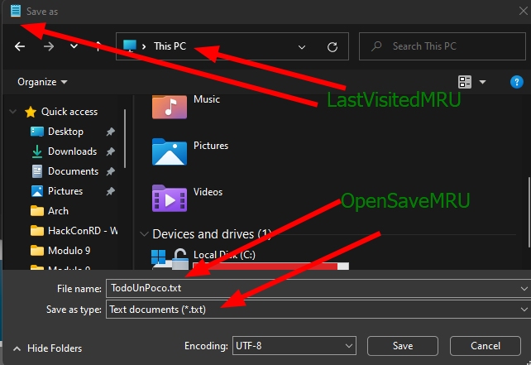
Cont.Explorer Common Dialog Box.

Slide 75

Lab 1.6 – NTUSER.DAT Analysis

Slide 76

Teoria + Lab 7 – Application Execution Analysis: NTUSER.DAT, SYSTEM, y Prefetch

Slide 77

Background/Desktop Activity Moderator
Program execution
Background Activity Moderator (BAM)
Desktop Activity Moderator (DAM)
Utilizado para la regulación de aplicaciones en "Connected Standby" para ahorrar energía de la batería.
Localización:
SYSTEM\CurrentControlSet\Services\bam\UserSettings\{SID}
SYSTEM\CurrentControlSet\Services\dam\UserSettings\{SID}

Slide 78

Last Commands Executed
Program Execution
Localización:
NTUSER.DAT\Software\Microsoft\Windows\CurrentVersion\Explorer\RunMRU
MRUList
Orden en el que se ejecutaron los comandos
Comandos
Comandos escritos RUN box de XP/Vista/Win7/8 /10/11
Invocados típicamente mediante las teclas WINDOWS+R

Slide 79
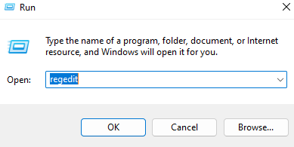
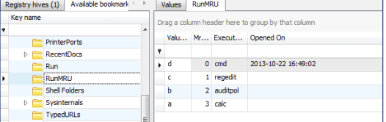
Last Commands Executed

Slide 80

GUI Program Execution: UserAssist Key
Localización:
NTUSER.DAT\Software\Microsoft\Windows\Currentversion\Explorer\UserAssist\{GUID}\Count
GUIDs para XP/VISTA:
•5e6ab780… -> Internet Toolbar
•75048700… -> Active Desktop
GUIDs para Win7 y posteriores
•CEBFF5CD-ACE2-4F4F-9178-9926F41749EA-> Executable File Execution
•F4E57C4B-2036-45F0-A9AB-443BCFE33D9F -> Shortcut File Execution

Slide 81
Cont.GUI Program Execution: UserAssist Key
El análisis adecuado de la clave UserAssist nos permitirá determinar lo siguiente para cada programa GUI lanzado en Windows Explorer:
Última hora de ejecución (UTC)
Cantidad de ejecuciones
Nombre de la aplicación GUI
Tiempo de enfoque: Tiempo total que una aplicación tiene el enfoque, expresado en milisegundos
Cantidad de enfoques: número total de veces que una aplicación volvió a enfocarse en el Explorador (se movió el mouse sobre la aplicación y se hizo clic)

Slide 82

Windows Prefetch
Program Execution
Aumenta el rendimiento del sistema al precargar páginas de código.
El administrador de caché supervisa todos los archivos y directorios y los asigna en un archivo .pf.
Se utiliza para mostrar la ejecución de aplicaciones (qué y cuándo).
Desactivado en sistemas con unidad de estado sólido (SSD), de lo contrario, activado de forma predeterminada.

Slide 83
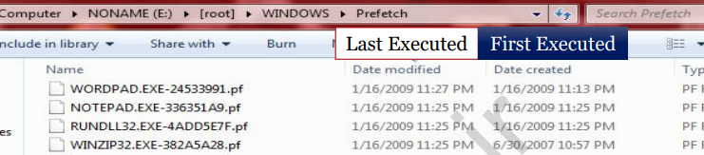
Windows Prefetch : C:\Windows\Prefetch

Slide 84
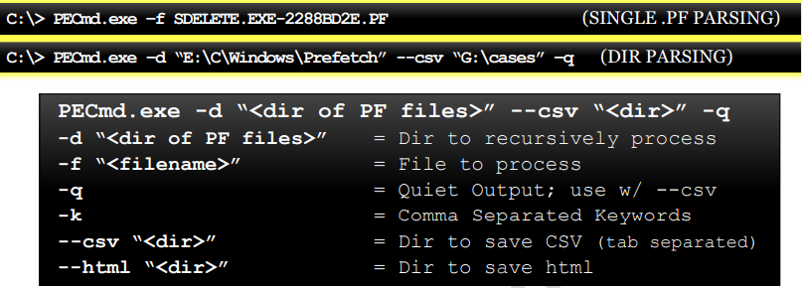
PECmd.exe – Análisis de archivos Prefetch

Slide 85
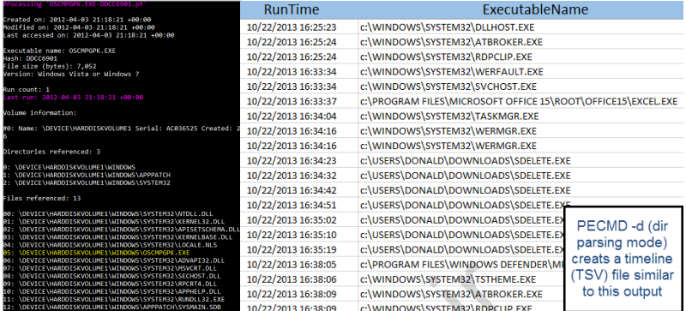
Cont.PECmd.exe – Análisis de archivos Prefetch

Slide 86

Lab 7 – Application Execution Analys

